Slide 1
中
国
购物网站识别

Slide 2
作品信息 App Information
参赛作品 entries：
参赛团队/个人照片
Photo
队伍名称 Team Name：RPAEdge
队伍成员 Team Member：赵金山，王帅，刘啟中，李博，张永乐
队伍口号 Team Slogan： 人人可编程
所在单位和部门/专业 Enterprise :
作品应用场景 ：购物网站识别
作品应用项目：MS Solution
其它介绍等

Slide 3
3
一、需求分析&背景介绍
Requirement analysis
在某项目的实施过程中，需要对网站进行识别，并判断是否为购物网站。同时，对于购物网站，如果不满足一定的公司政策，也需要排除在外。
在实际处理过程中，由于是周期性的工作，依靠人工处理比较费事费力。因此打算引入RPA技术在节省人工。
打开网站
识别网站源码
从Excel列表中获取网站，并通过浏览器打开
作补充，查看网站源码，确定信息
识别首页
更新网站属性
通过OCR技术识别购物网站关键信息
更新数据，作为处理参考

Slide 4
4
一、需求分析&背景介绍
Requirement analysis
重复性高
每月需要处理2次网站列表数据
痛点
效率低
数据量大
人工打开网站，然后等待，浪费时间，效率比较低
每次梳理数据大约在20条左右

Slide 5
二、流程建设方案
Solution Introduction
一期工程
项目启动
梳理需求
整理特征
训练OCR，并生成服务
开发
测试
运行
二期工程
问题修复
需求深化
开发实现
运行

Slide 6
二、流程建设方案
Solution Introduction
采用单服务器，单机部署，手动启动。

Slide 7
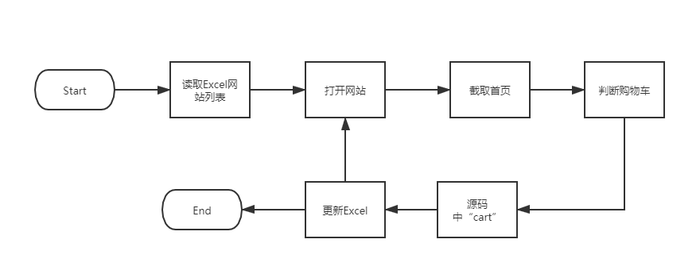
三、执行流程图
Execution Flow Chart

Slide 8
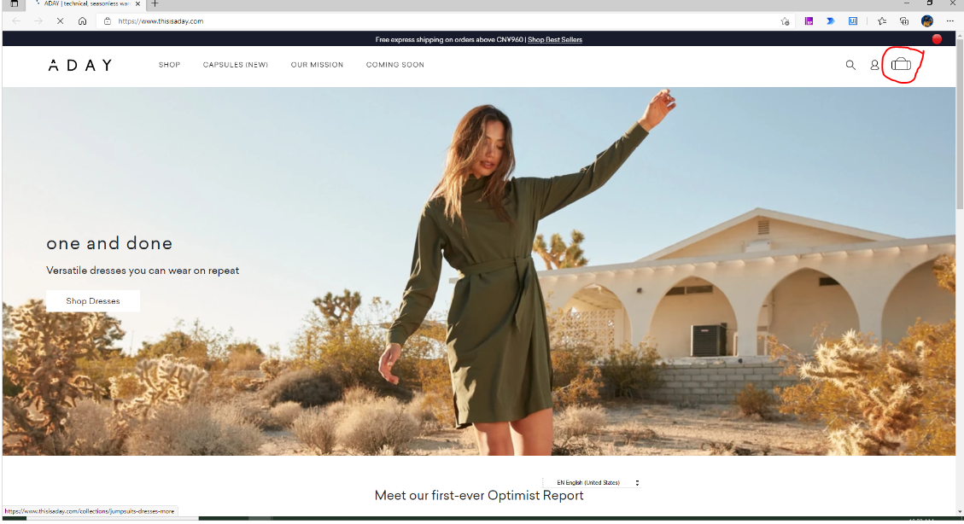
五、模式和技术创新性
Mode and Technological Innovation
（从技术和模式创新上可以说明，以下为参考示例）
对象识别
通过采集购物车图标信息进行预训练模型

Slide 9
六、方案价值与收益
Solution Value and Revenue
项目收益：
使用RPA后，对比效果如下：
➢原人工模式：每个网站操作录入各项耗时约5分钟
➢RPA模式：每个网站大约2分钟左右，且不需要人工值守。

